Slide 1
DIAGNÓSTICO POR IMAGEN INFECCIOSAS
CARMEN LUCÍA FERRER PÉREZ
Nº EXPEDIENTE: 2431
Imágenes aprobadas por Dra. Pascual
Curso 2018-2019

Slide 2
Mujer de 69 años que acude a Urgencias 02/19 por fiebre, MEG y molestias abdominales.
- ALTA por mejoría clínica y control de la fiebre con analgesia y antibioterapia + pruebas diagnósticas negativas para Gripe y Neumonía.
Acude una semana después 19/02/19 por fiebre continua diaria de 38-38.5ºC, MEG, distensión abdominal y molestias en hemiabdomen inferior.
- INGRESO en UEI como Sd. Febril a estudio.

Slide 3
FROTIS:
-MORFOLOGÍA SERIE ROJA: Anisocitosis leve con hipocromía y microcitosis leve. Dianocitos dispersos.
Anemia regenerativa de componente ferropénico + componente inflamatorio.
-MORFOLOGÍA SERIE BLANCA: Linfocitos de aspecto activado, alguna forma de citoplasma intensamente basófilo. Células que remedan centroblastos circulante, aunque su identificación morfológica es difícil.
-MORFOLOGÍA SERIE PLAQUETARIA: Trombocitosis que impresiona de reactiva.

Slide 4
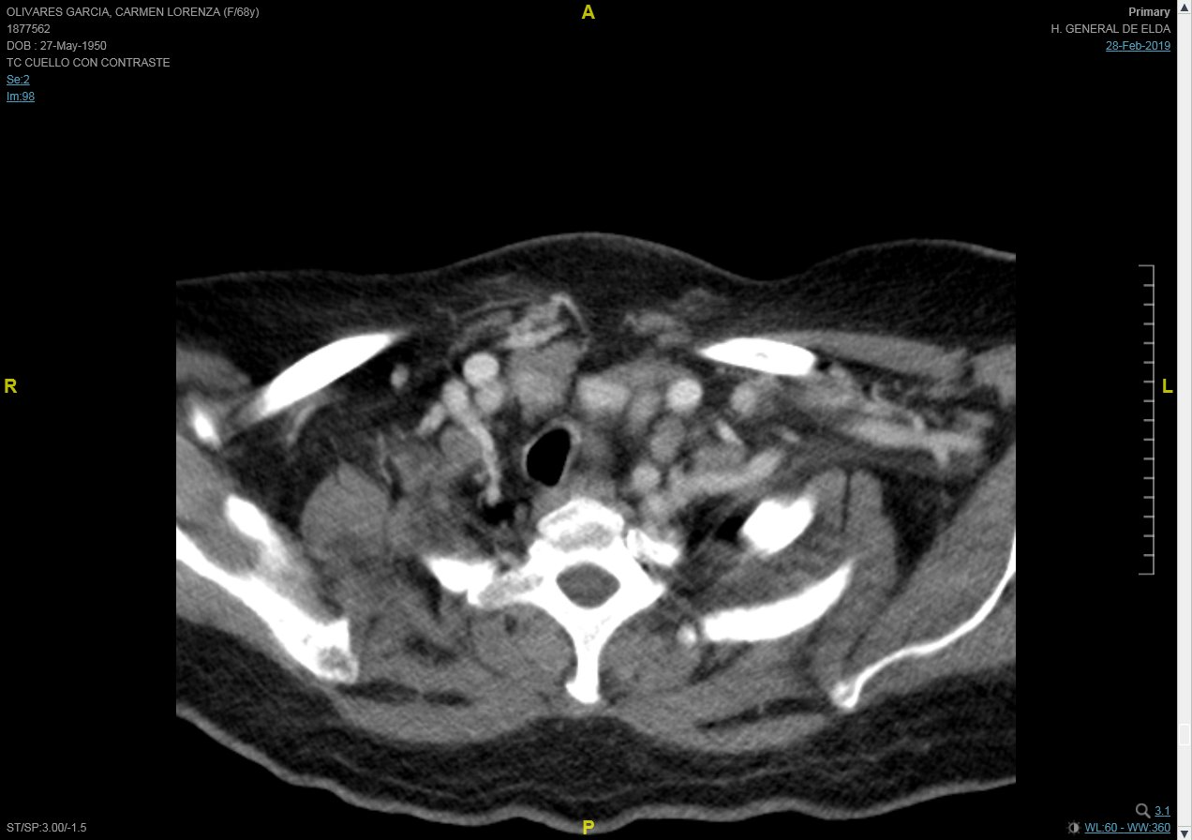
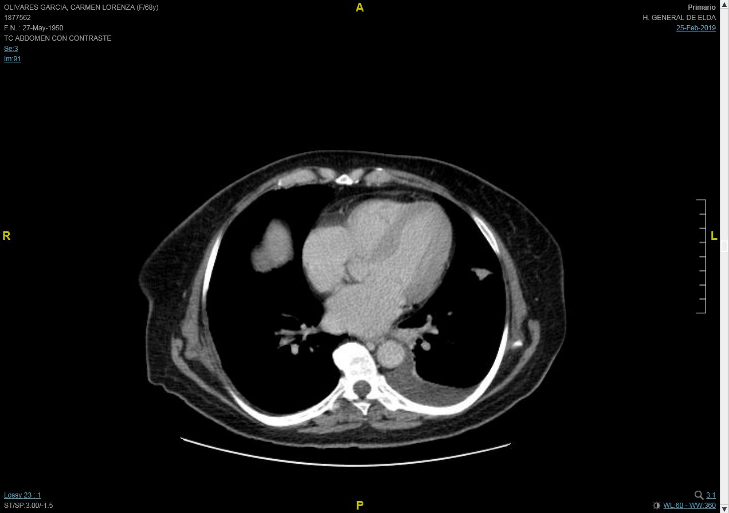
Imagen 2
Imagen 1

Slide 5
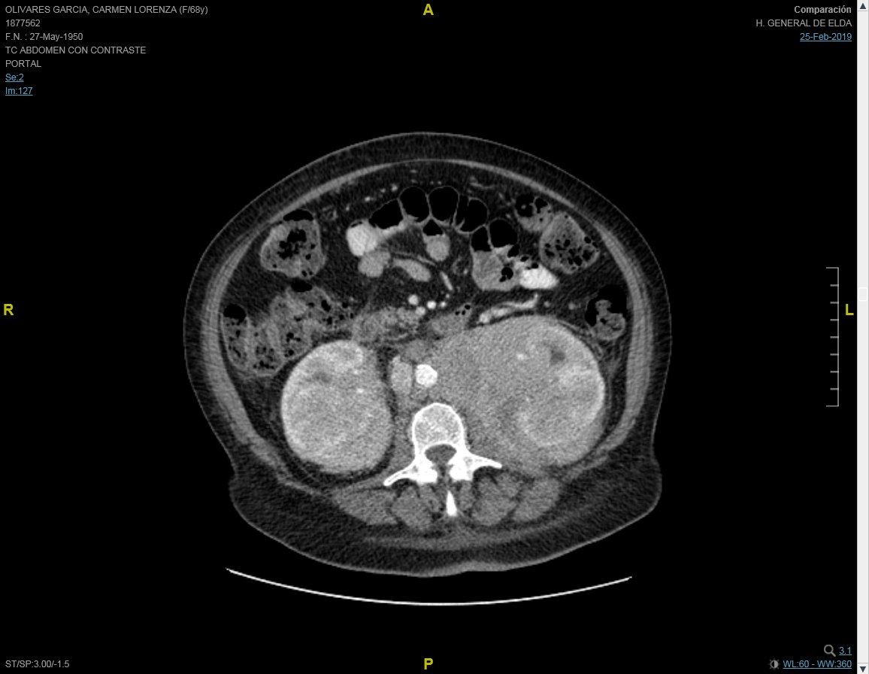
Imagen 3

Slide 6
TAC:
Imagen 1: Adenopatías yugulares.
Imagen 2: Moderado derrame pleural izquierdo y nódulos pulmonares.
Imagen 3: Masas perirrenales bilaterales con adenopatías retroperitoneales y mesentéricas.

Slide 7
Diagnóstico:
Proceso linfoproliferativo B de alto grado, tipo linfoma B difuso.

